Slide 1
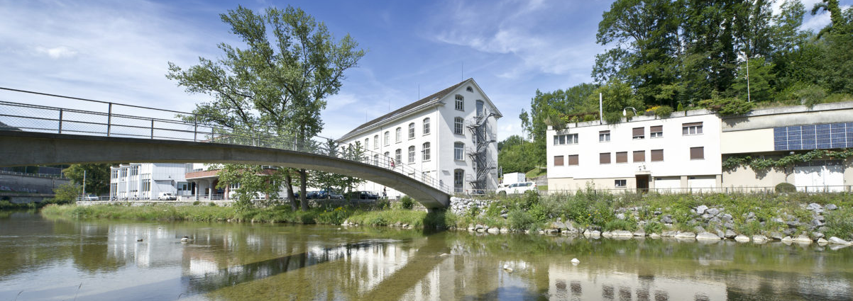
Betreuungsgutscheine in Adliswil
adliswil.ch

Slide 2
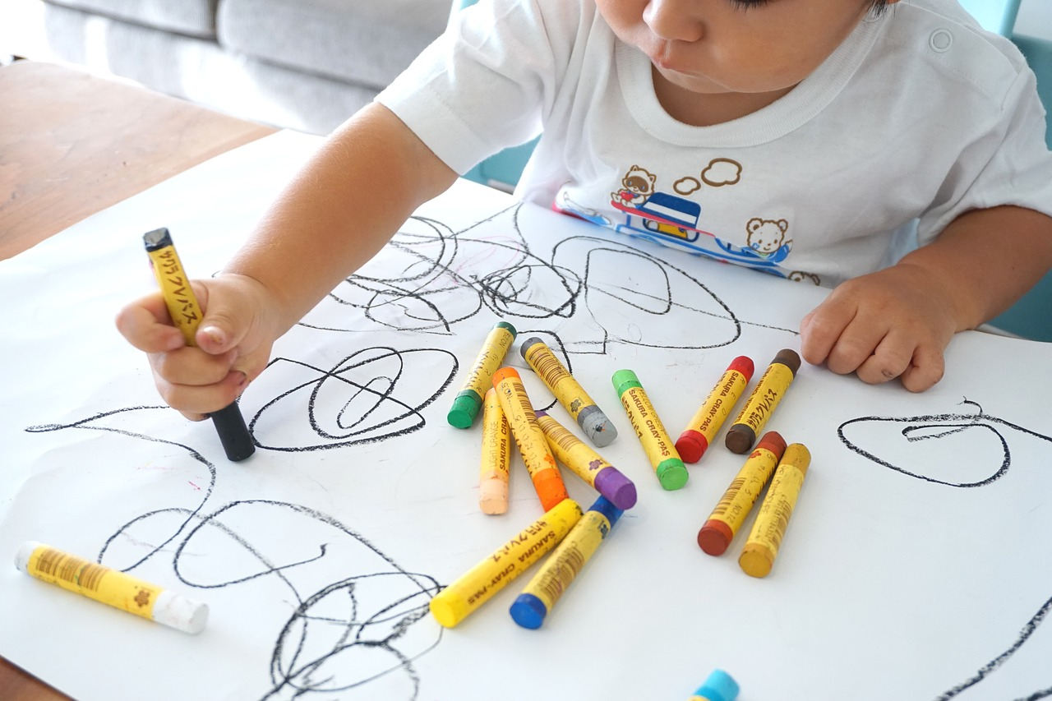
Inhalt
adliswil.ch
Ziel und Zweck
Wer hat Anspruch?
Berechnung
Vorgehen

Slide 3
Ziel und Zweck
adliswil.ch
Adliswil unterstützt die familienergänzende Betreuung von Kindern im Vorschulalter.
Ziel ist:
  Die Förderung von Vereinbarkeit von Familie und Erwerbstätigkeit/Ausbildung;
  Im Bedarfsfall die Förderung und Verbesserung der sozialen und sprachlichen Integration.
Der Besuch einer familienergänzenden Einrichtung soll bei Bedarf allen Kindern unabhängig der finanziellen Situation der Erziehungsberechtigten möglich sein.
Adliswil erbringt dazu finanzielle Leistungen im Rahmen von Betreuungsgutscheinen unter Berücksichtigung der wirtschaftlichen Leistungsfähigkeit der Erziehungsberechtigten.
Betreuungsgutscheine werden ab 1. August 2020 ausgerichtet. Die Geltungsdauer für die Ausrichtung von Betreuungsgutscheinen ist vorerst auf zehn Jahre begrenzt.

Slide 4

Wer hat Anspruch?
adliswil.ch
Das Kind wird in einer von der Stadt Adliswil anerkannten Kita oder in einer Tagesfamilie, die einer Tageselterninstitution angeschlossen ist, betreut;
Das zu betreuende Kind ist älter als drei Monate und noch nicht in den Kindergarten eingetreten;
Wegen Erwerbstätigkeit, Ausbildung, Studium, Stellensuche etc. oder ausserhäuslicher Pflege Angehöriger kann die Kinderbetreuung nicht auf persönliche Weise wahrgenommen werden;
Der zivilrechtliche Wohnsitz ist in der Stadt Adliswil;
Das steuerbare Einkommen ist unter 95’000 Franken, das steuerbare Ver-
mögen unter 300’000 Franken.

Slide 5
Berechnung
adliswil.ch
Es erfolgt eine einkommens- und vermögensabhängige Abstufung (siehe Auszug unten);
Betreuungsgutscheine für die Betreuung in einer Kita betragen maximal 95 bis 105 Franken/Tag;
Betreuungsgutscheine für die Betreuung in einer Tagesfamilie betragen maximal 9 bis 11 Franken/Stunde;
Die Erziehungsberechtigten bezahlen folgende Mindestansätze selbst:
20 Franken/Tag (Kita); 2 Franken/Stunde (Tagesfamilie).
Höhe und massgebendes Einkommen - Kita
Höhe und massgebendes Einkommen - Tagesfamilie
Stufen | Massgebendes Einkommen in Franken | Subvention in Franken pro Tag für Kinder über 18 Monate | Subvention in Franken pro Tag für Kinder bis 18 Monate
1 | bis 31’999 | 95 | 105
11 | ab 50’000 | 67 | 77
16 | ab 60’000 | 52 | 62
21 | ab 70’000 | 37 | 47
26 | ab 80’000 | 23 | 31
31 | ab 90’000 | 8 | 11
34 | ab 95’000 | 0 | 0
Stufen | Massgebendes Einkommen in Franken | Subvention in Franken pro Stunde für Kinder über 18 Monate | Subvention in Franken pro Stunde für Kinder bis 18 Monate
1 | bis 31’999 | 9.00 | 11.00
11 | ab 50’000 | 7.00 | 9.00
16 | ab 60’000 | 6.00 | 7.50
21 | ab 70’000 | 5.00 | 6.00
26 | ab 80’000 | 3.60 | 4.50
31 | ab 90’000 | 2.20 | 3.00
34 | ab 95’000 | 0 | 0

Slide 6
Vorgehen zum Bezug
adliswil.ch
Die Erziehungsberechtigten suchen einen Platz in einer anerkannter Kita / Tagesfamilie und schliessen einen Vertrag ab;
Die Erziehungsberechtigten senden die Vertragskopie der Kita / der Tagesfamile zusammen mit dem Antragsformular der Stadt und zusätzlich erforderlichen Dokumenten (letzte definitive Steuereinschätzung etc.) an die Abteilung Soziale Aufgaben;
Diese prüft den Antrag und berechnet den Anspruch;
Die Erziehungsberechtigten erhalten einen schriftlichen Entscheid über Anspruch und Umfang der Betreuungsgutscheine;
Der Entscheid ist 12 Monate gültig. Bevor diese Frist abläuft, muss ein neuer Antrag eingereicht werden;
Die Überweisung des entsprechenden Betrags erfolgt monatlich im Voraus auf das Konto der Erziehungsberechtigten;
Die Erziehungsberechtigten bezahlen der Kita / Tagesfamilie monatlich die Vollkosten.

Slide 7
Vorgehen
adliswil.ch
Anträge können ab dem 1. Mai 2020 eingereicht werden
Alle Informationen, Formulare sowie eine Liste der anerkannten Kitas der Stadt Adliswil finden Sie online auf adliswil.ch/betreuungsgutscheine. Dort finden Sie auch einen Online-Rechner zur Vor-Abklärung der Gutscheinhöhe (provisorisch, ohne Gewähr)
Bei Fragen sind wir gerne für Sie da (Telefon 044 711 78 95 oder E-Mail betreuungsgutscheine@adliswil.ch). Die direkt zuständige Person ist jeweils am Montag und Freitag erreichbar. In dringenden Fällen erreichen Sie uns zu den gewohnten Verwaltungs-Öffnungszeiten.
Kontakt
Stadt Adliswil
Soziale Aufgaben, Betreuungsgutscheine
Zürichstrasse 19
8134 Adliswil
044 711 78 95
betreuungsgutscheine@adliswil.ch

Slide 8

adliswil.ch
Besten Dank für Ihre Aufmerksamkeit

